Slide 1
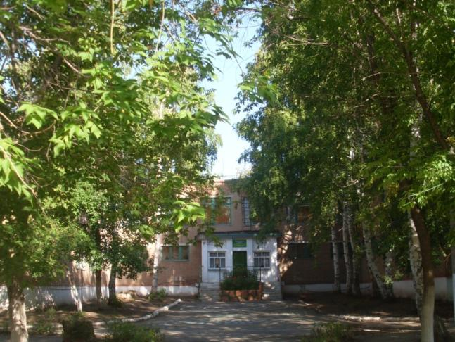
ЛАДУШКИ
Муниципальное автономное дошкольное образовательное учреждение
«Детский сад № 18 «Ладушки»
Тема выступления:
«Организация инновационной деятельности в дошкольном учреждении»
Подготовила: Мачулина Т.Н.- старший воспитатель
МАДОУ «Детский сад №18»
Оренбургская обл., г.Гай, ул. Молодежная, д. 71б, тел.:4-06-40, e-mail: dou18-gai@mail.ru

Slide 2
Направления инновационной деятельности МАДОУ «Детский сад №18»
Работа с педагогами
Работа с детьми
Работа с родителями
Работа с социумом
Работа по самообразованию

Slide 3
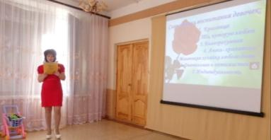
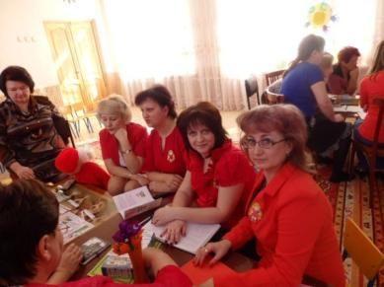
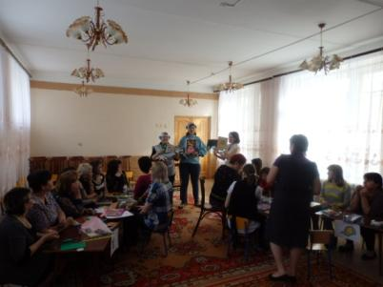
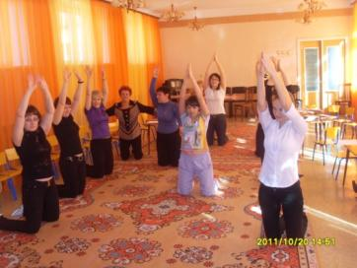
Педагогические советы
2012-2013учебный год: «Счастливая дорога от детского сада до домашнего порога».
2011-2012 учебный год:«Школа педагогического мастерства» ;«Игра и нравственность».
2013-2014 учебный год: «Компетентность педагога в осуществлении гендерного подхода к воспитанию детей дошкольного возраста»
Семинары-практикумы
2010-2011 учебный год: «Педагогический пробег»; « Влияние игры на нравственное речевое развитие»
2011-2012 учебный год:«День здоровья педагога»;«Наша интересная работа»
2012-2013учебный год: «Безопасность ребенка»; « Включение дошкольников в систему социальных отношений через развитие игровой деятельности»
2013-2014 учебный год: « Планета Гендер»

Slide 4
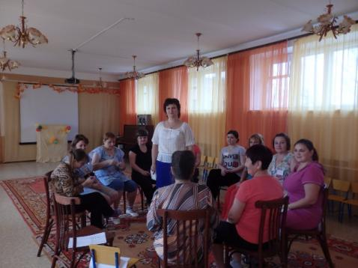
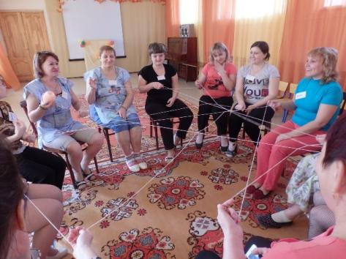
Клубная деятельность
Клуб младшего воспитателя «Палитра мастерства».
Руководитель: Волынкина В.В.
№ | Форма организации мероприятий | Тематика
1. | Практикум | «Игры с малышами в период адаптации»
2. | Педагогический ринг | «Уроки этикета и вежливости»
3. | Педагогическое ателье | «Экспериментируем с детьми в процессе игр»

Slide 5
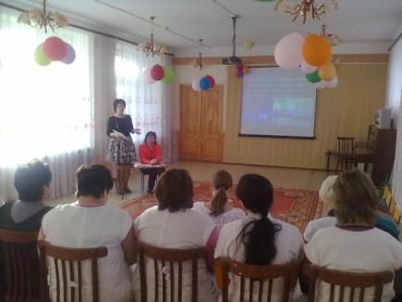
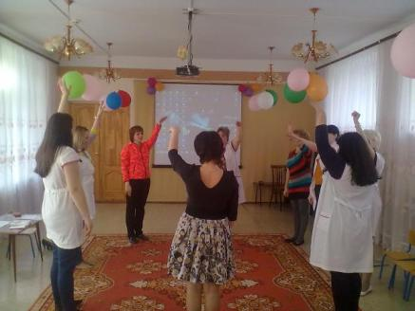
Клубная деятельность
Клуб молодого педагога «Ступеньки профессионального мастерства» Руководитель: Ганина Н.А.
№ | Форма организации мероприятий | Тематика
1. | Мастер-класс | Организация и проведение НОД по физической культуре
2. | Педагогическая кладовая | Представление передового опыта педагогов
3. | Педагогическая гостиная | «Женщина - мать! Женщина-профессия! Женщина – очарование!»

Slide 6
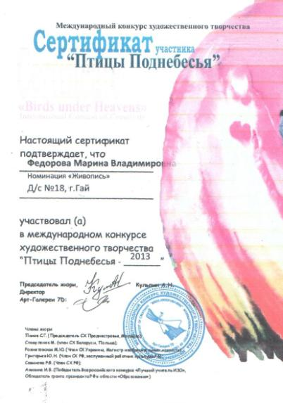
Участие педагогов и детей в международных и
всероссийских конкурсах

Slide 7
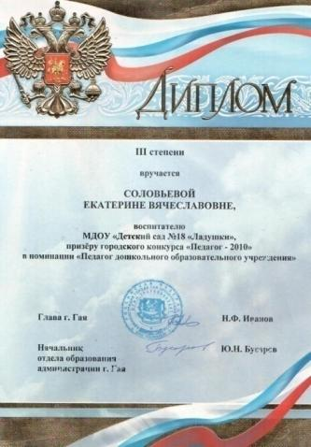
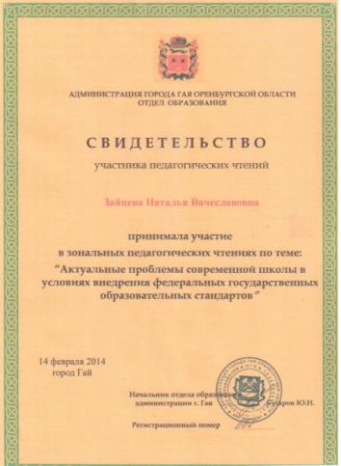
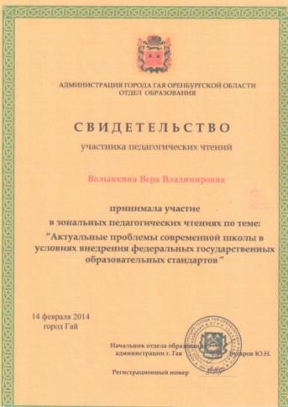
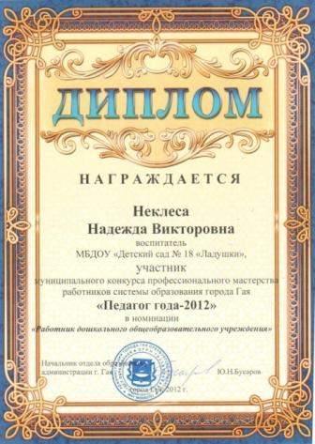
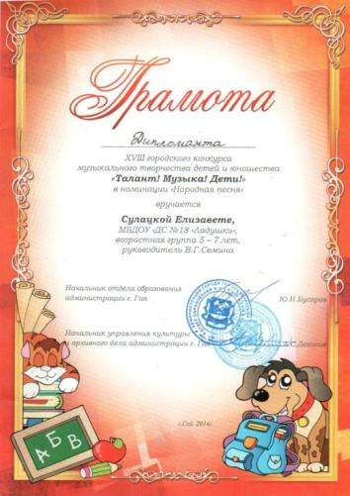
Участие педагогов и детей в региональных
и городских конкурсах

Slide 8
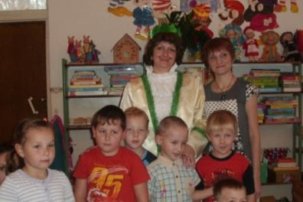
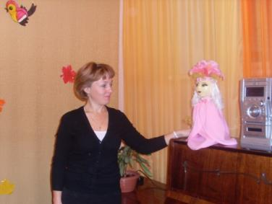
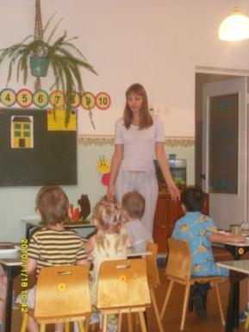
Открытые просмотры
2009-2010 учебный год
Занятие по ознакомлению с окружающим миром в старшей группе на тему «Семья -родословное древо семьи». Воспитатель: Ганина Н.А.
2010-2011 учебный год
Музыкальное занятие в подготовительной группе на тему «Цветик Семицветик».
Музыкальный руководитель: Зайцева Н.В.
Комплексное занятие в средней группе
«В поисках клада».
Воспитатель: Ковальчук Е.В.
2011-2012 на тему: «Спички детям не игрушки». Воспитатель: Чигарькова И.Н.

Slide 9
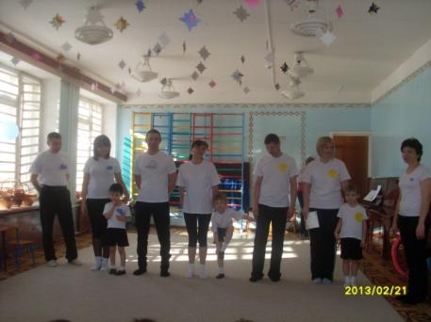
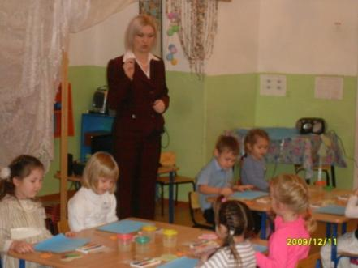
2012-2013 учебный год
НОД в старшей группе на основе интеграции образовательных областей « Безопасность» и «Социализация» на тему: «Путешествие в страну дорожных знаков».
Воспитатель: Чигарькова И.Н.
Спортивный праздник в старшей группе на тему: «Папа, мама, я- самая дружная и спортивная семья!».
Инструктор по физической культуре: Кичигина Н.А.
НОД в подготовительной группе на основе интеграции образовательных областей «Познание» и «Социализация» на тему: «Спасение Смешариков в космосе».
Воспитатель: Ганина Н.А.
НОД в средней группе на основе интеграции образовательных областей «Сицализация» и «Познание» на тему: «Зимнее путешествие»
Воспитатель: Еремеева В.С.

Slide 10
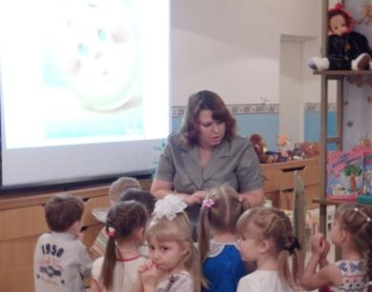
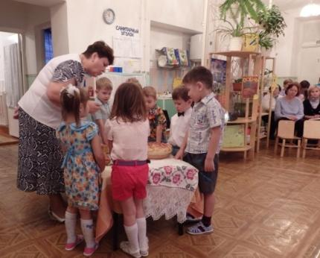
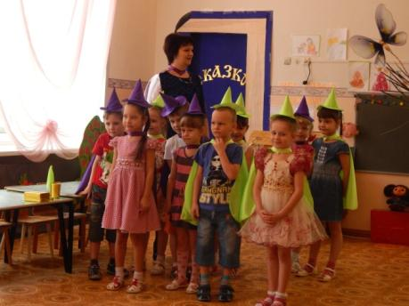
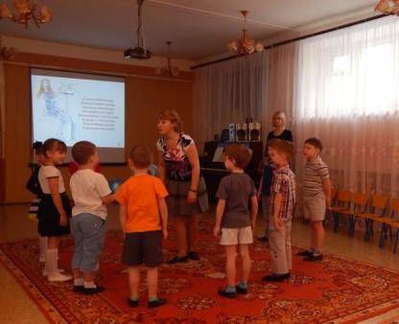
2013-2014 учебный год
НОД в средней группе на основе интеграции образовательных областей «Чтение художественной литературы» и «Социализация» на тему: «Путешествие в сказку».Воспитатель: Федорова М.В.
НОД в старшей группе на основе интеграции образовательных областей «Познание» и «Социализация» на тему: «Откуда хлеб пришел?».
Воспитатель: Базлова Н.И.
НОД в подготовительной группе на основе интеграции образовательных областей «Социализация» и «Чтение художественной литературы» на тему: «Викторина по сказкам»
Воспитатель: Волынкина В.В.
НОД в подготовительной группе основная образовательная область «Музыка» на тему : «Музыкальное путешествие»
Музыкальный руководитель: Зайцева Н.В.

Slide 11
Диаграмма динамики изменения квалификационной категории на протяжении пяти лет
Квалификационная категория | Количество педагогов | В процентном отношении
Высшая | 4 | 13.8%
Первая | 18 | 55.6%
Без категории | 8 | 29.6%

Slide 12
Работа
с детьми
Совместная деятельность педагога с детьми
Самостоятельная деятельность детей

Slide 13
Программа по патриотическому воспитанию «Я –Патриот!»
I младшая группа
Я
Я и моя семья
II младшая группа
Я и мой город Гай
Средняя группа
Я и мой Оренбургский край
Старшая группа
Подготовительная группа
Я и моя страна Россия

Slide 14
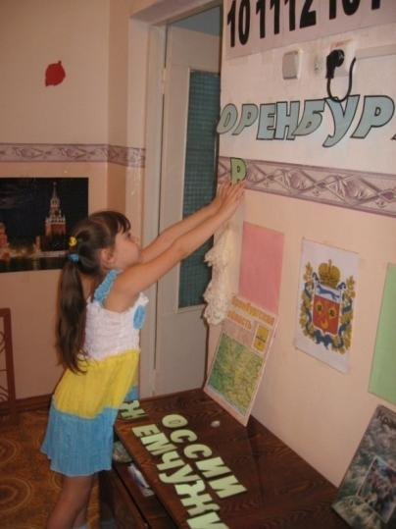
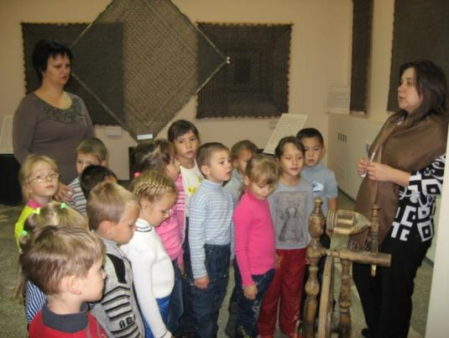
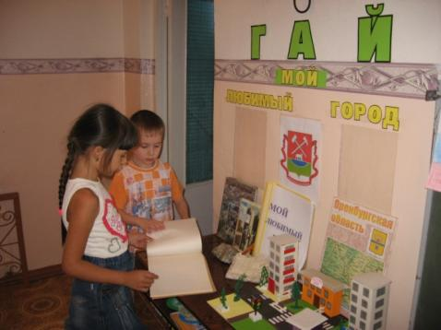
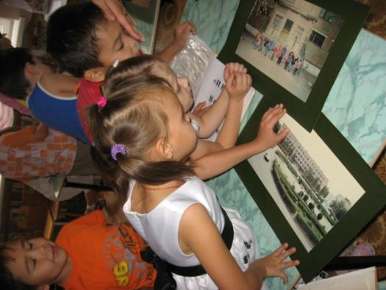
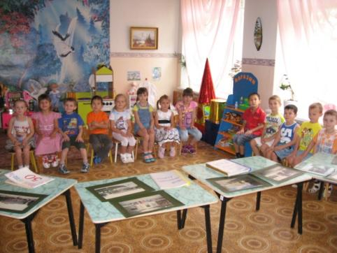
Программа «Я - Патриот!»-реализующая региональный компонент ДОУ
Цель: Формирование духовно-нравственного отношения к семье, городу, стране, природе родного края, культурному наследию своего народа.

Slide 15
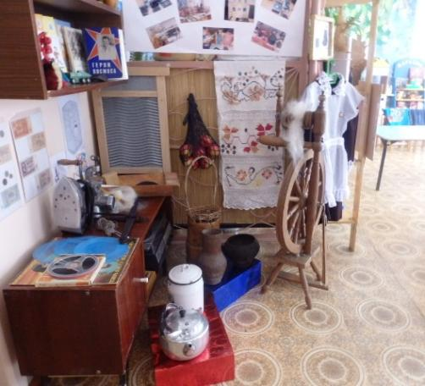
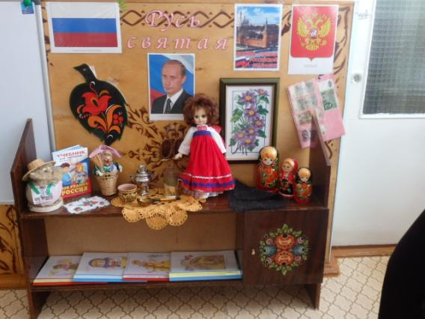
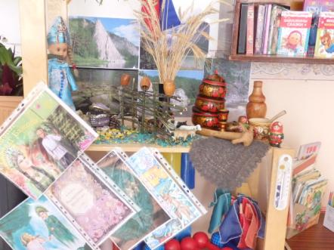
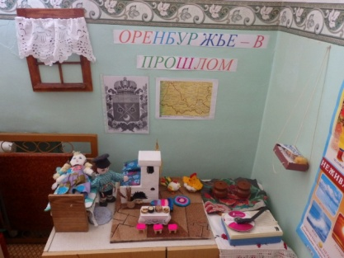
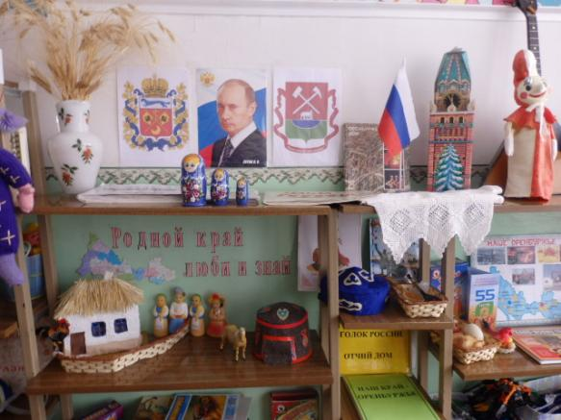
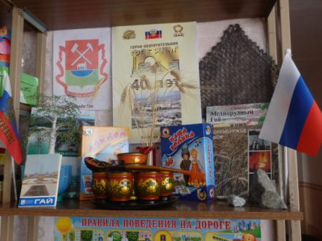
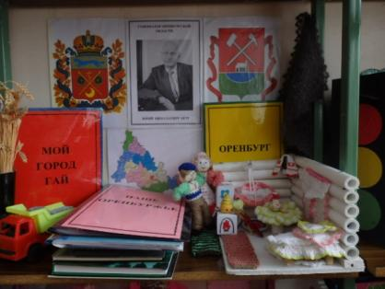
Краеведческий мини- музей

Slide 16
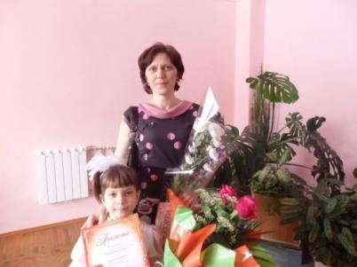
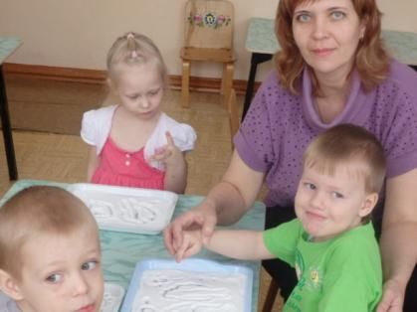
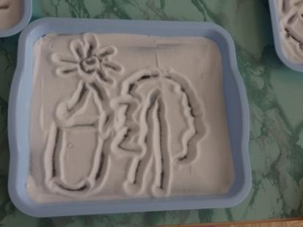
Реализация вариативной части через кружковую работу
Художественно – эстетическое направление
«Юные таланты»
старшая группа №1 «Гномики»
Руководитель: Семина В.Г.
«Веселая кисточка»
старшая группа№1 «Гномики»
Руководитель: Базлова Н.И.
«Юные художники»
старшая группа№2 « Ягодки»
Руководитель: Кобылянская Т.Л.
« Рисуем пальчиками»
II младшая группа №2 «Сказка»
Руководитель: Толмачева Л.М.

Slide 17
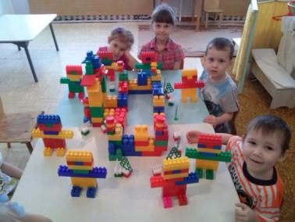
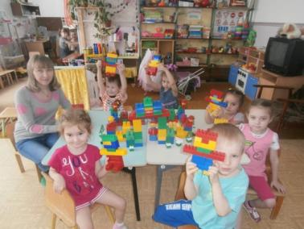
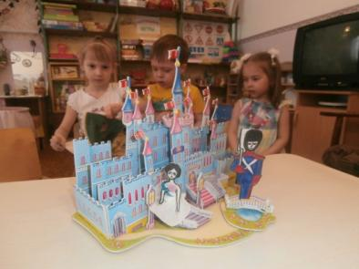
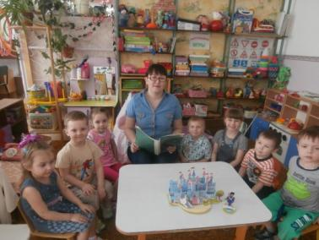
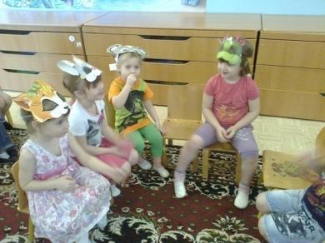
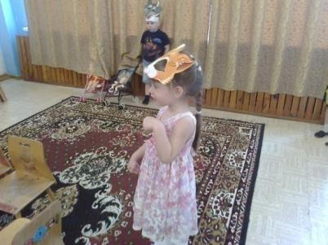
Познавательно – речевое направление
«Конструирование»
средняя группа №2 «Звездочки»
Руководитель: Валицкая Т.В.
«Родничок»
средняя группа №2 «Звездочки»
Руководитель: Азнабаева Н.И.
«Волшебный мир театра»
средняя группа №1 «Непоседы»
Руководитель: Федорова М.В.

Slide 18
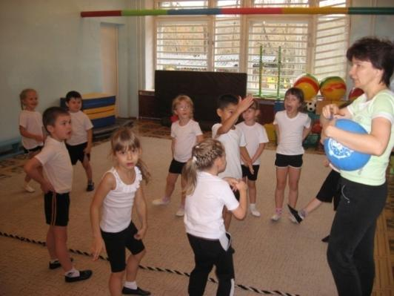
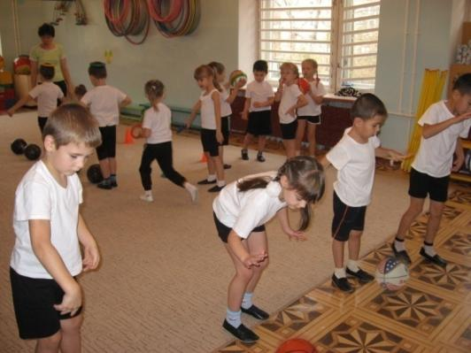
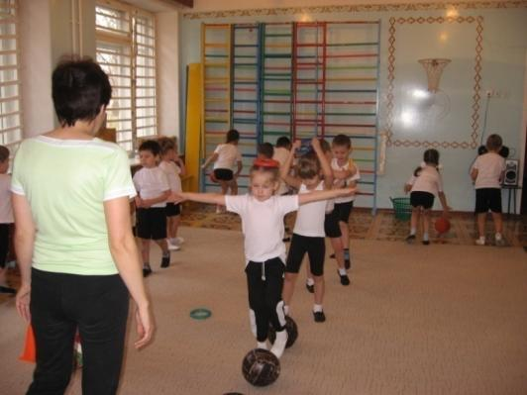
Физкультурно-оздоровительное направление
«Школа мяча»- подготовительная группа
Руководитель: Кичигина Наталья Анатольевна- инструктор по физической культуре

Slide 19
Использование современного оборудования в детском саду
Компьютеры
Проектор с экраном
Фотокамера
Магнитофоны
Телевизоры с DVD приставками
Оформление документации,
повышение проф.мастерства

Slide 20
Работа с родителями
Родительские собрания с использованием компьютерных презентаций
День открытых дверей
Семейные клубы
Мастер – классы родителей
Семейные конкурсы
СМС-почта
Душевный разговор
Семейные праздники, посиделки

Slide 21
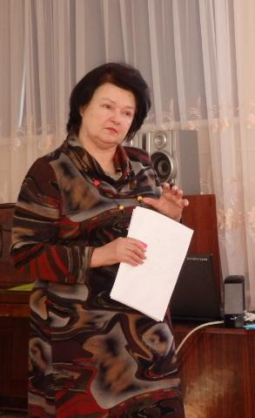
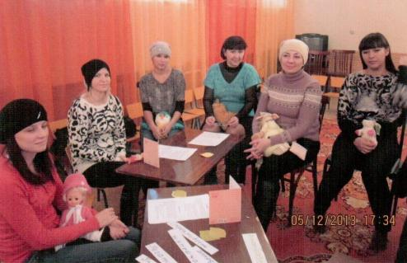
Клуб родителей «Семь Я»
Цель: Оптимизация и гармонизация детско-родительских отношений в семье.
Задачи:
Оказать консультативно – методическую помощь.
Повышение уровня психологической культуры и культуры воспитания детей в семье.
Руководитель клуба педагог-психолог ДОУ: Комарова М.П.

Slide 22
Детско-родительский проект «Герб моей семьи»
Вид проекта: творческий, краткосрочный, информационно-практико-ориентированный, социально-просветительский.
Возраст и состав участников: 15 семей воспитанников старшего дошкольного возраста.
Время, планируемое на реализацию проекта: 3 недели.
Проблема: дефицит представлений об истории, традициях , родословной своей семьи.
Цель проекта: внедрение метода детских проектов с целью вовлечения родителей в педагогический процесс; стимулирование интереса родителей к взаимодействию с педагогами в вопросах патриотического воспитания детей дошкольного возраста; воспитание в детях семейного патриотизма. Задачи проекта:
Познакомить детей с изображением и значением гербов в разных странах, эпохах;
Формировать у детей элементарные представления о гербе, как эмблеме духовной общности семьи;
Формировать у детей гендерную, семейную, гражданскую принадлежность, патриотические чувства;
Способствовать сплочению семьи ребенка посредством развития интереса к общему делу;
Способствовать объединению участников проекта (детей и родителей) в рамках создания коллективных творческих работ;
Способствовать проявлению креативности участников проекта.
Совместная деятельность детей и родителей:
разработка проекта семейного герба;
реализация проекта (создание герба семьи)
представление творческих работ: презентация
выставка семейного творчества

Slide 23
Выставка «Герб моей семьи»

Slide 24
Сотрудничество ДОУ с внешними организациями.
Преемственность
со школой
Театры г. Орска
ЦДТ « Радуга»
Д/К «Горняк»
ГИБДД
Городская
библиотека
Шахматный
клуб
Музыкальная
школа
Выставочный
зал
Городской музей
ЦДТТ

Slide 25
Д/К«Горняк» «Цирк»
Музыкальная школа
Музыкальная школа
МЧС
МЧС
Д/К « Горняк»
ЦДТ « Радуга»
ЦДТ « Радуга»
Шахматный клуб

Slide 26
ГИБДД
ГИБДД
Городской музей
Выставочный зал

Slide 27
Участие сотрудников в праздниках и мероприятиях социальной направленности
День дошкольного работника
День пожилого человека
День
города
Кросс
нации
День солидарности трудящихся
День
Победы

Slide 28
День пожилого человека
2012год
День пожилого человека
2013год
День пожилого человека
2013год
Кросс -нации 2012год
Парад 9 мая 2013год
Кросс -нации 2013год

Slide 29
Творческих успехов Вам,
дорогие педагоги!

